Slide 2
Внимательно слушайте - и всё услышите!
Внимательно смотрите - и всё увидите!
Думайте - и всё обязательно получится!
Успехов!

Slide 3
Восемнадцатое сентября.
Классная работа.

Slide 4
Орфографическая минутка
Запишите в ряд только пропущенные буквы:
берё(с,з)ка, обл(о,а)ка, тро(п,б)ка,
огл(е,я)нись, мес(?)ный, тр(о,а)ва, р(е,я)ды.

Slide 5
Орфографическая минутка
Взаимопроверка + ?
з а п я т а я

Slide 6
Тема урока:
Предложения с однородными членами.

Slide 7
Пробное задание
Спишите предложение, заполнив пропуск.
Дом был маленький __ уютный.

Slide 8
Пробное задание. Самопроверка.
Дом был маленький и уютный.
Дом был маленький, но уютный.
Дом был маленький, уютный.
?

Slide 9
1.Узнать значение союзов И, А, НО.
2.Выполнить упражнение.
3.Выполнить самостоятельную работу.
План:

Slide 10
Выберите подходящий по смыслу союз, расставьте знаки препинания. Подчеркните однородные члены, нарисуйте схему предложения.
1.Летом дождь льёт (и, а, но) осенью моросит.
2.Дни стоят холодные (и, а, но) солнечные.
3.Дни стояли теплые (и, а, но) солнечные.

Slide 11
Проверка.
1.Летом дождь льёт, а осенью моросит.
2.Дни стоят холодные, но солнечные.
3.Дни стояли теплые и солнечные.

Slide 12
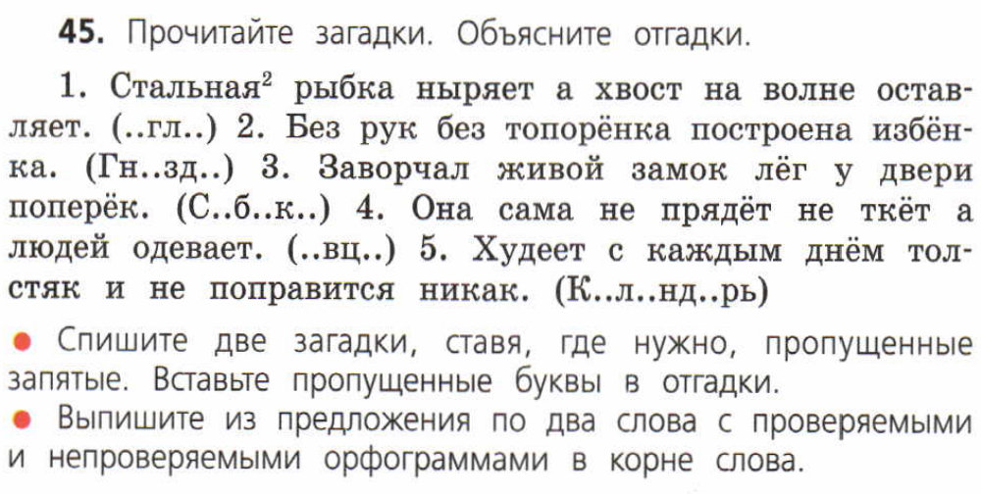

Slide 13
Итог урока.
–
 | + ?
1.Научился выбирать союзы в предложениях с однородными членами.
2.Умею ставить знаки препинания в предложениях с однородными членами.
3.Могу рассказать родителям, как выбирать союзы, в каких случаях надо ставить запятую в предложениях с однородными членами.

Slide 14
Игра «Подбери союз».
Вставьте в предложения пропущенные союзы.
Ветер по морю гуляет … кораблик подгоняет.
Любит кошка рыбку …в воду лезть не хочет.
Мультфильм был не цветной … черно-белый.
Держи голову в холоде … ноги в тепле.
Надо, надо умываться по утрам … вечерам.
Мальчик был очень слабый … смелый … настойчивый.
– Объясните постановку не только союзов, но и знаков препинания.

Slide 15
4. Игра «Подбери союз».
Вставьте в предложения пропущенные союзы, покажите
зависимость однородных членов.
Ветер по морю гуляет кораблик подгоняет.
Любит кошка рыбку в воду лезть не хочет.
Мультфильм был не цветной черно-белый.
Держи голову в холоде ноги в тепле.
Надо, надо умываться по утрам вечерам.
Мальчик был очень слабый смелый настойчивый.
и
, но
, а
, а
и
, но
и

Slide 16
Информационные источники:
Фон рамки
Ученица
Карандаши
Ученица
Фон
Автор: Панова Валентина Викторовна
учитель начальных классов МБОУ «Селекционная СОШ»
Льговского района Курской области
2016 год

